Slide 1
Project : Traffic Sign Classification
GTSRB
HUANG VINCENT HAO-WEI 2020280223

Slide 2
Data Presentation
GTSRB
43 classes
训练图片39 209张，测试图片12 630张

Slide 3
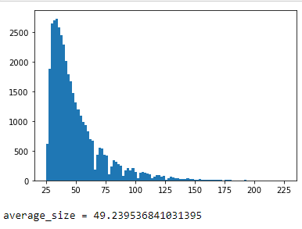
Preprocessing
输入的图像大小被设置为 50*50

Slide 4
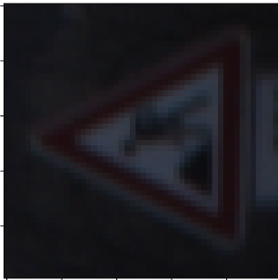
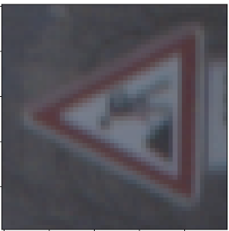
Preprocessing
由于有一些图的亮度比较低，我加了Preprocessing。这函数会根据图像的亮度 来调整gamma值

Slide 5
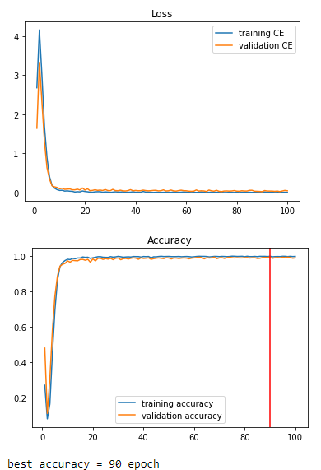
First Model : ResNet 50
There is a large difference between the test and validation accuracy, there are two possible explanations:
overfitting on the validation set
the validation set does not represent the test set well

Slide 6
2nd methods : Contrastive Learning + CE
对比学习是一种预训练的方法，所以我们需要训练第二个模型。 为了了解我们训练的质量，我们必须等待第二个模型的结果。
为了解决这个问题，我建议用对比学习来同时训练两个模型

Slide 7
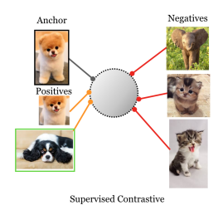
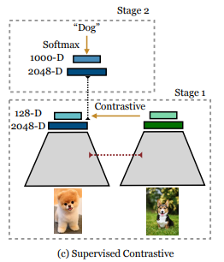

Supervised Contrastive Learning
GOAL : 同类的图片的EMBEDDING 都接近，图像的EMBEDDING应该不能被数据增强影响到

Slide 8
Combination of the 2 methods
Loss = (1-alpha(t))* CE(ypred, label) + alpha(t)*L_{contrast}
通常在于训练中，我们会先学习REPRESENTATION然后在学习分类的那部分。所以，一开始alpha(t)等于1，然后它将减少到0。
由于对比学习需要大量的计算量，所以没有结果

Slide 9
References
Supervised Contrastive Learning https://arxiv.org/pdf/2004.11362.pdf
Github link : https://github.com/VincentH23/GTSRB_classification
--branch debug ‘Resnet50’
--branch SuperCon Contrastive learning + CE

